Slide 1

컴퓨터 네트워크 3팀
패킷 캡처 프로그램 설계 및 발표
컴퓨터공학전공 3학년
강성준 2017150001
김다훈 2017154004
김재혁 2017152006
이승철 2017152027
Notes:
안녕하세요. 패킷 캡처 프로그램 설계 3팀 발표를 맡은 이승철 입니다. 발표 시작하겠습니다
1

Slide 2

C O N T E N T S
01 목표 및 기능
02 설계 환경
03 추진 일정
04 Wireshark 기능 분석
05 동작 시나리오
06 기대 효과
07 개발 보조 툴
Notes:
먼저 목차입니다. 저희가 제작할 프로그램의 목표와 기능, 설계 환경을 말씀드리고, 어떤 일정으로 제작할 예정인지 말씀드리겠습니다.
그 후 개발에 참고할 프로그램인 wireshark의 기능을 분석하고 저희가 제작할 프로그램의 대략적인 동작 시나리오를 플로우 차트를 이용해 설명 드리겠습니다.
그리고 저희가 이 프로젝트를 진행하면서 얻게 될 기대 효과와, 마지막으로 팀원간 소통 및 자료 공유 등에 어떤 툴을 사용할 건지에 대해 이야기하고 발표를 마치도록 하겠습니다///

Slide 3
01
목표 및 기능
<목표>
패킷 캡처 프로그램을 제작해 네트워크 상에서 발생하는 패킷의 흐름을 관찰할 수 있도록 한다
<기능>
1) Wireshark의 기능을 분석, 참고하여 패킷 캡처를 원만하게 할 수 있는 기능을
제작한다
2) 웹, DNS, ICMP 3가지 프로토콜에서 패킷 캡처가 가능하도록 한다
3) 패킷의 정보를 직관적으로 확인할 수 있도록 한다
4) 필터를 적용해서 특정 프로토콜만 볼 수 있도록 한다
Notes:
개발하려고 하는 프로그램의 목표와 구현하고자 하는 기능들 입니다. 저희가 만들려는 프로그램은 패킷 캡처 프로그램으로 네트워크 상에서 발생하는 패킷의 흐름을 관찰할 수 있도록 하는 것이 목표입니다. 그걸 위해서 wireshark의 기능을 분석할 생각이고, 웹, DNS, ICMP의 3가지 프로토콜에서 패킷 캡처가 가능하도록 할 것입니다. 그리고 필터를 적용시켜 원하는 포로토콜만 보는 것도 가능하도록 제작할 생각입니다.

Slide 4
02
설계 환경
프로토콜 | 클라이언트 | 서버
TCP(HTTP) | curl | www.kpu.ac.kr
UDP(DNS) | nslookup / dig | ns.kpu.ac.kr
IP(ICMP) | ping / traceroute | computer.kpu.ac.kr
Notes:
개발 언어는 C를 사용할 생각이고, 클라이언트는 버츄얼 머신을 활용한 우분투 OS환경에서 동작하도록 할 것입니다. 패킷 검사를 위해 통신하는 서버는 저희 산업기술대 서버를 사용할 예정입니다

Slide 5



02
설계 환경
Notes:
프로그램 설계 환경은 PC와 서버가 주고받는 패킷을 가상 머신에서 작동중인 프로그램이 네트워크를 감청하여 캡처해오는 형태로 구현할 생각입니다.
PC에서 서버로 ping 이나 curl 등의 명령어를 사용하고 서버와 통신하며 주고받는 패킷들의 정보를 확인할 수 있도록 할 것입니다

Slide 6
03
간트차트
추진일정
Notes:
저희의 개발 일정입니다. 저희는 프로그램 설계가 완전히 끝나는 17일 이후부터 본격적인 개발에 착수하여 늦어도 12월 5일에는 최종적인 동작 테스트가 가능한 프로그램을 만드는 것이 목표입니다. 그 후 12월 8일까지 버그 수정 및 발표자료 제작 등을 거쳐 최종 결과물을 제작할 것입니다

Slide 7
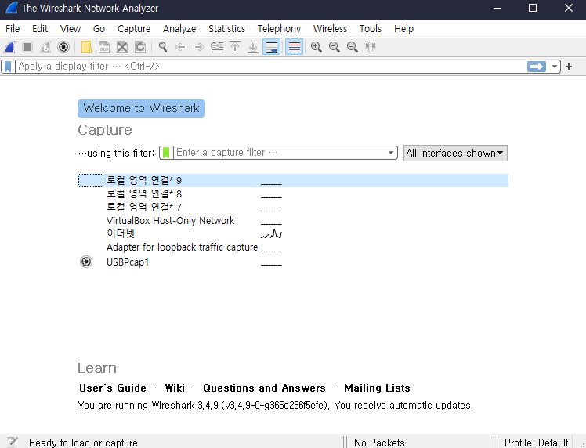
04
Wireshark 기능 분석
네트워크 선택
와이어샤크란?
자유 및 오픈 소스
패킷 분석 프로그램
Notes:
저희는 프로그램 개발을 위해 오픈 소스 패킷 분석 프로그램인 와이어 샤크를 분석해서 참고하기로 했습니다.
와이어 샤크 외에도 다양한 패킷 캡처 프로그램들이 존재하지만 와이어 샤크가 가장 잘 알려진 프로그램이고, 저희가 제작하려는 프로그램과 가장 유사하다고 생각해 와이어 샤크를 채택했습니다

Slide 8
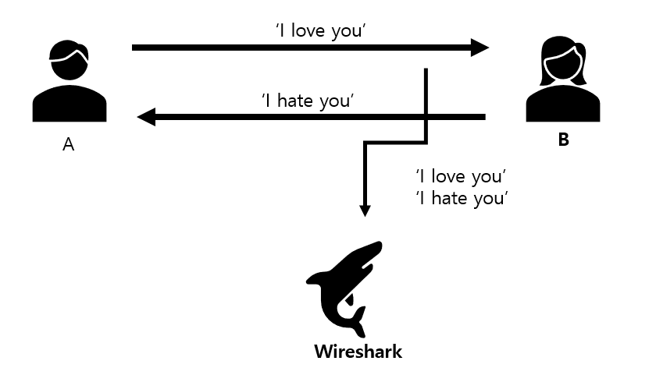
04
Wireshark 기능 분석
원리
Notes:
이 그림에서 와이어 샤크의 대략적인 동작 과정을 과정을 알 수 있습니다.
와이어 샤크는 자체적인 캡처 프로그램이 아닌 OS에서 지원하는 캡처 라이브러리를 이용하여 네트워크 사이에서 송수신되는 패킷을 수신한 뒤 파일으로 저장하는 방식으로 동작합니다

Slide 9
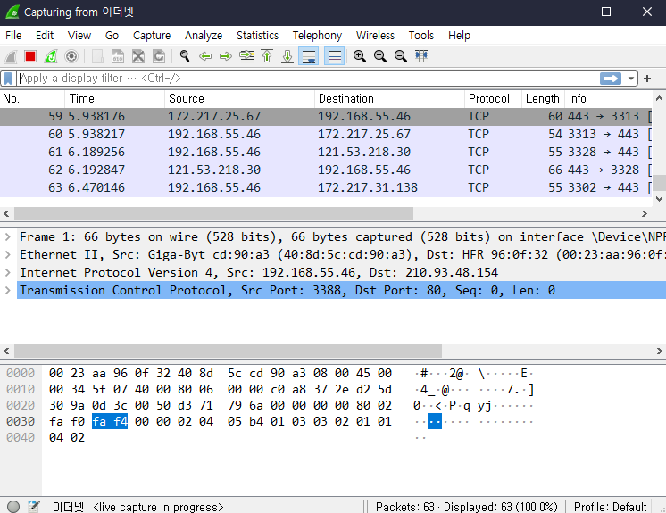
04
Wireshark 기능 분석
캡처한 패킷 정보 표시
Notes:
와이어 샤크의 실행 화면입니다. 와이어 샤크를 실행 후 패킷 감청을 할 네트워크를 선택하면 통신을 모니터링해 경과 시간, 네트워크를 통해 송수신되는 패킷의 정보, 송.수신지의 주소 등을 보여줍니다

Slide 10
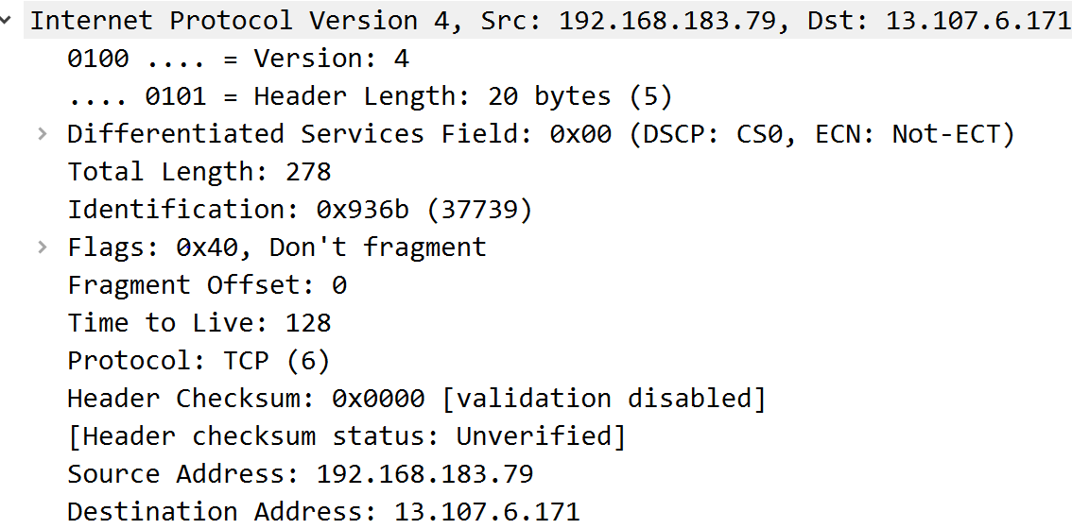
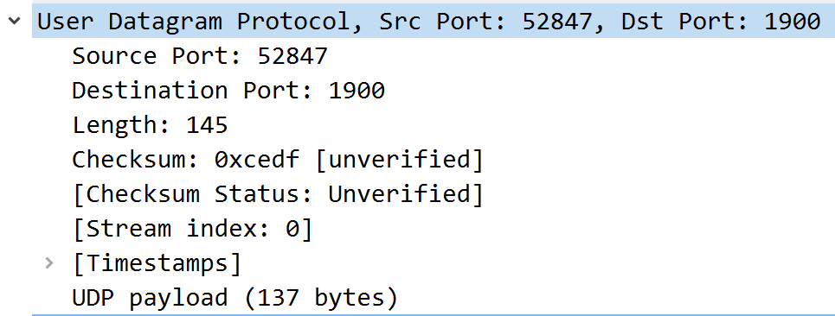
04
Wireshark 기능 분석
IP & UDP 프로토콜
Notes:
이 사진에서 패킷들의 정보를 좀 더 자세히 볼 수 있습니다. IP 프로토콜과 UDP 프로토콜에서 송수신되는 패킷의 발신지와 목적지의 포트 번호, 패킷의 길이, 체크썸, 페이로드 등 어떤 정보가 들어 있는지와 그 내용이 출력되는 것을 확인할 수 있습니다

Slide 11
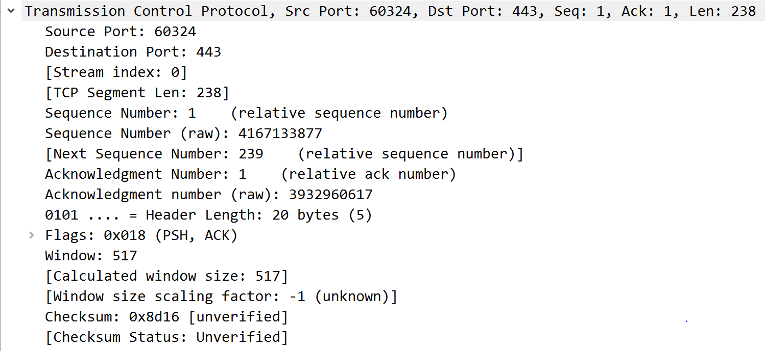
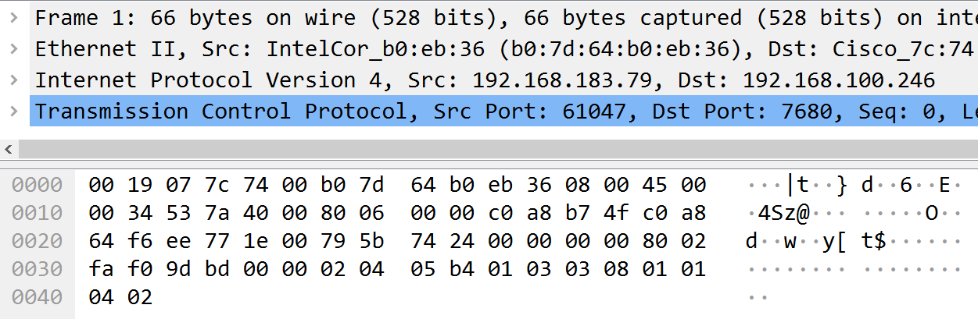
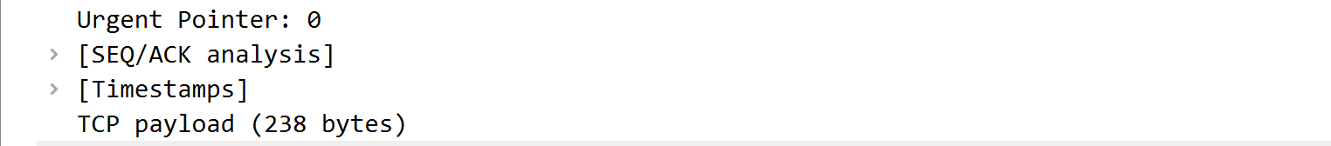
04
Wireshark 기능 분석
TCP 프로토콜
Notes:
이 사진에서는 TCP 프로토콜에서 송수신되는 패킷들의 정보를 볼 수 있습니다. TCP 프로토콜의 패킷 역시 송.수신지의 포트 번호, 패킷 길이, 페이로드 등 다양한 정보를 담고 있다는 것을 알 수 있습니다. 또한 패킷의 내용이 16진수로 표시된 Packet Bytes 영역도 확인 가능합니다

Slide 12
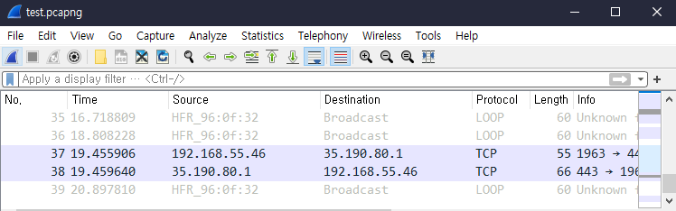
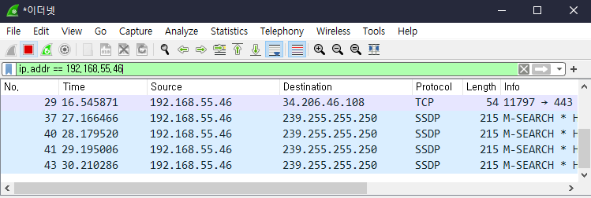
04
Wireshark 기능 분석
필터
Notes:
와이어 샤크에는 필터링 식을 적용해서 원하는 패킷들의 정보만을 확인할 수 있는 필터링 기능이 있습니다. 사진에 보이듯이 ip.addr == 192.168.55.46 이라는 필터를 적용하자 발신지나 도착지의 ip주소가 192.168.55.46인 패킷들만 출력되는 것을 확인할 수 있습니다. 와이어 샤크에 적용된 필터링 방식으로는 캡처할 때부터 필터링을 하는 캡처 필터와 모든 패킷들을 캡처한 뒤 필터링을 하는 화면 필터 방식이 있습니다. 저희는 화면 필터 방식을 이용하여 필터를 구현할 생각입니다.

Slide 13
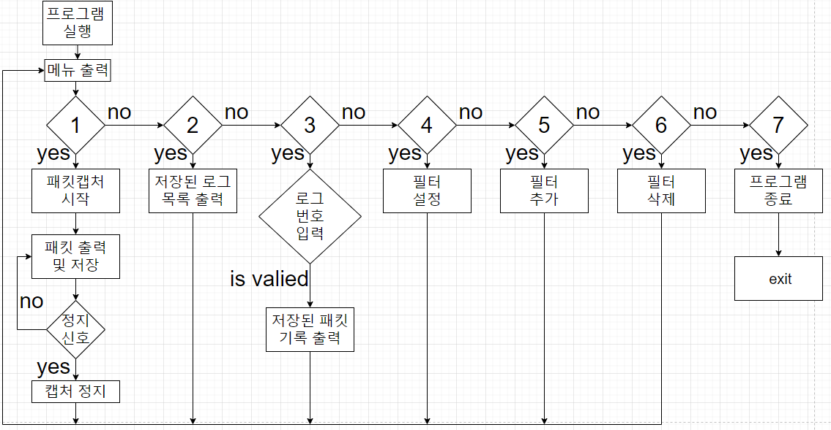
05
동작시나리오
프토로타입
Notes:
다음으로 저희가 제작할 프로그램의 메뉴선택 동작 시나리오를 설명 드리겠습니다.
1번을 입력할 시 패킷 캡처가 동작하여 패킷을 캡처해서 출력하고 그 기록을 저장합니다.
2번을 입력할 시 저장된 로그 목록을 출력합니다.
3번을 입력할 시 자신이 확인하고 싶은 로그의 번호를 입력해서 그 로그만 확인할 수 있습니다.
4~6번은 필터 관련 메뉴로 4번과 5번으로 필터를 추가, 6번으로 필터를 초기화 시킬 수 있습니다.
마지막으로 7번을 입력하면 프로그램을 종료하게 됩니다

Slide 14
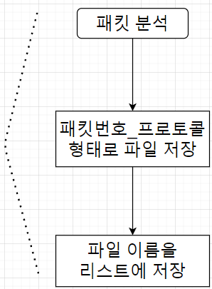
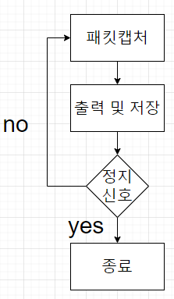
05
동작시나리오
프토로타입 – 패킷저장
Notes:
패킷 캡처 프로그램을 작동시키면 정지 시그널을 받을 때까지 지속적으로 패킷을 캡처해서 출력, 저장하게 됩니다.
패킷의 내용은 패킷 번호_프로토콜의 파일 형태로 저장하고, 파일 이름은 리스트에 저장합니다///

Slide 15
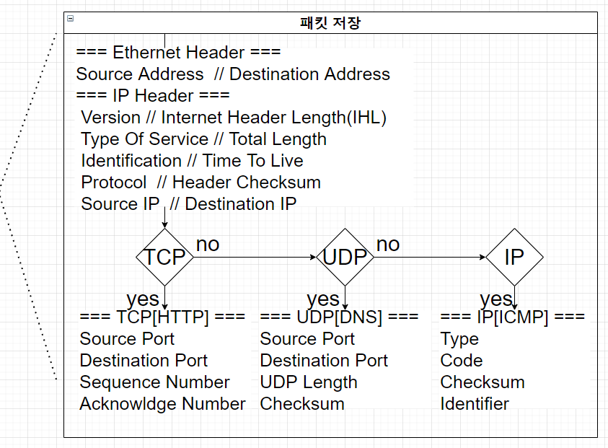
05
동작시나리오
프토로타입 – 패킷로그 양식
Notes:
분석한 패킷의 내용은 이런 형태로 출력됩니다.
패킷에 포함된 헤더의 정보와 각 프로토콜 별로 패킷이 가지고 있는 발신지와 목적지 포트, 체크썸 등의 정보를 확인할 수 있도록 제작할 예정입니다
패킷 분석 후 내용을 출력, 저장하는 것을 반복하다가 ctrl+c를 입력해 정지 시그널을 전달하면 패킷 캡처를 종료하게 됩니다///

Slide 16
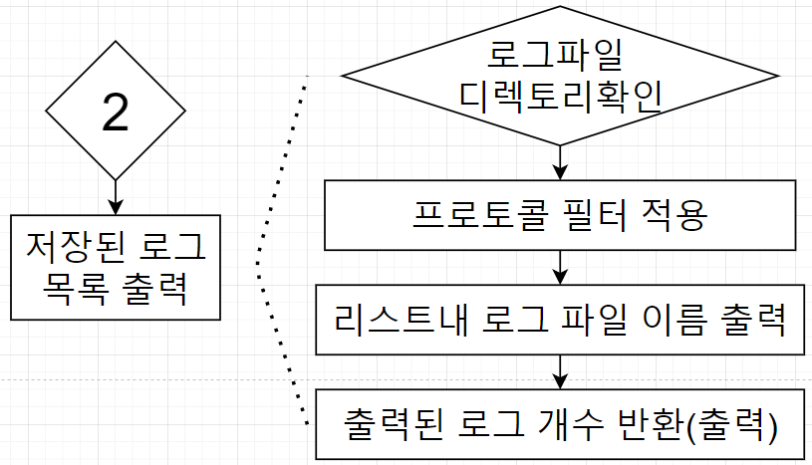
05
동작시나리오
프토로타입 – 로그 리스트 출력
Notes:
2번과 3번으로 지금까지 캡처한 패킷들의 로그를 확인할 수 있습니다.
2번을 입력하면 저장된 로그들의 목록이 출력되고, 3번을 입력하면 로그 번호를 지정해서 특정 로그만 확인하는 것이 가능합니다

Slide 17
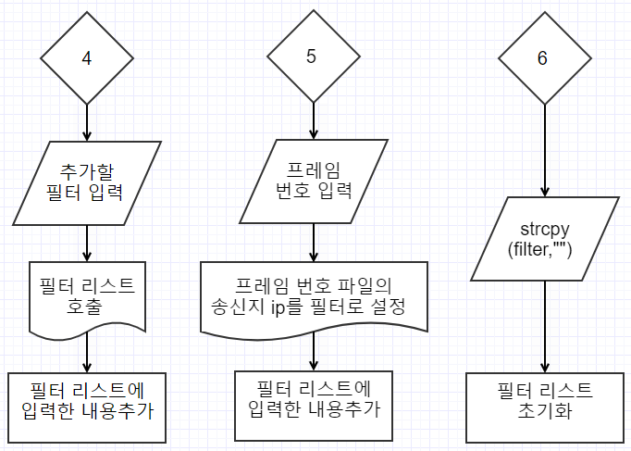
05
동작시나리오
프토로타입 - 필터
Notes:
4번을 선택하고 어떤 프로토콜의 패킷만을 출력할건지 입력하면 필터 리스트에 입력한 내용이 추가되어 입력한 프로토콜의 패킷만을 출력할 수 있습니다.
5번을 선택하고 프레임 번호를 입력하면 그 프레임 번호 파일의 송신지 IP를 필터로 설정해서 캡처한 패킷을 출력할 때 필터를 적용시키는 것이 가능합니다.
6번을 입력하면 리스트를 초기화 시키는 함수를 이용해서 필터 리스트를 초기화 시킵니다///

Slide 18
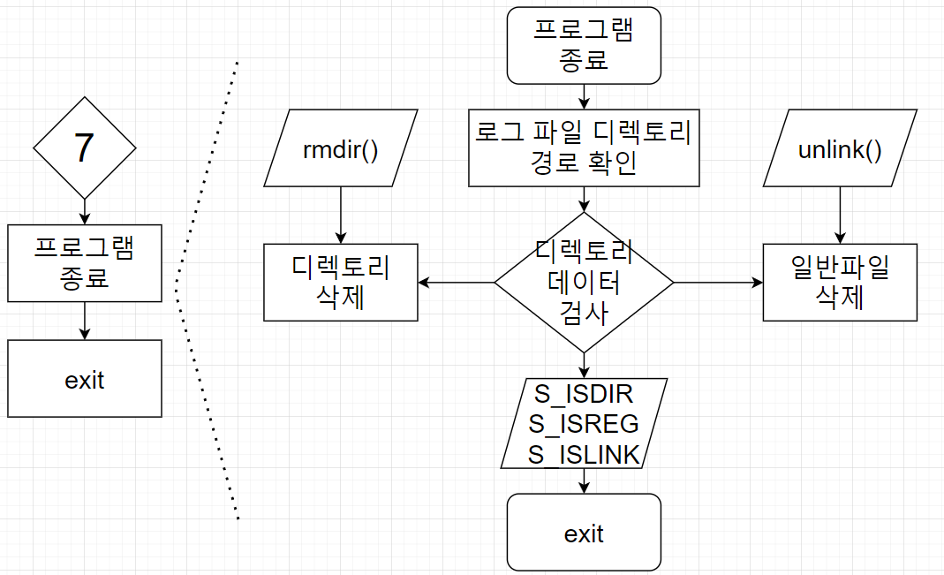
05
동작시나리오
프토로타입 – 프로그램 종료
Notes:
7번을 입력하면 프로그램을 종료 시킬 수 있습니다.
프로그램을 종료 시키기 전에 로그 파일들의 경로를 확인해서 디렉토리와 파일을 모두 삭제한 뒤 프로그램을 완전히 종료 시킵니다

Slide 19
06
기대 효과
1) PC와 서버간에 송수신되는 패킷을 감청할 수 있다
2) 패킷 감청 프로그램을 제작하면서 TCP/IP 계층과 서버-클라이언트 간 통신에 대한 이해도를 높일 수 있다
3) 소켓 프로그래밍의 능력을 키울 수 있다
4) 팀 프로젝트를 진행하면서 팀원과의 소통능력을 향상시킬 수 있다
Notes:
저희가 이 프로젝트를 진행하면서 얻게 될 기대 효과 입니다.
우선 저희가 제작한 프로그램으로 PC와 서버가 주고받는 패킷을 감청할 수 있을 것입니다.
또한 프로그램을 제작하는 과정에서 TCP/IP 계층과 서버-클라이언트 간 통신에 대한 이해도를 높이고, 소켓 프로그래밍 능력도 키울 수 있을 것으로 생각됩니다.
마지막으로 팀 프로젝트를 진행하며 팀원들과의 소통 능력을 향상시켜 차후 다른 프로젝트를 진행하는 데에도 도움이 될 것 같습니다

Slide 20
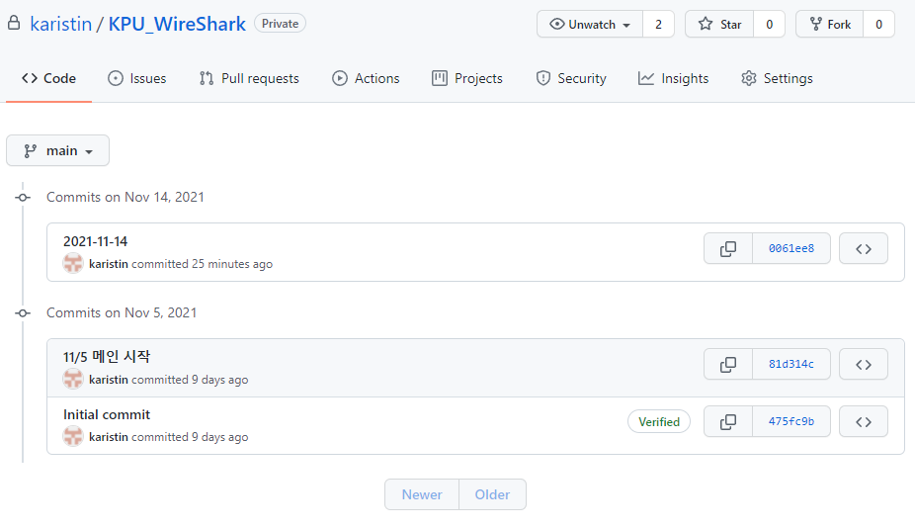
07
05
개발 보조 툴
버전 관리
Notes:
저희가 개발을 하는데 사용하는 보조 툴 들입니다. 먼저 버전관리를 위해서는 깃 허브를 사용하였습니다.
이미지와 같이 추가된 사항이 있으면 해당 사항을 저장하여, 심각한 오류가 발생하더라도 언제든지 이전 버전으로 다시 되돌아 갈 수 있습니다.

Slide 21
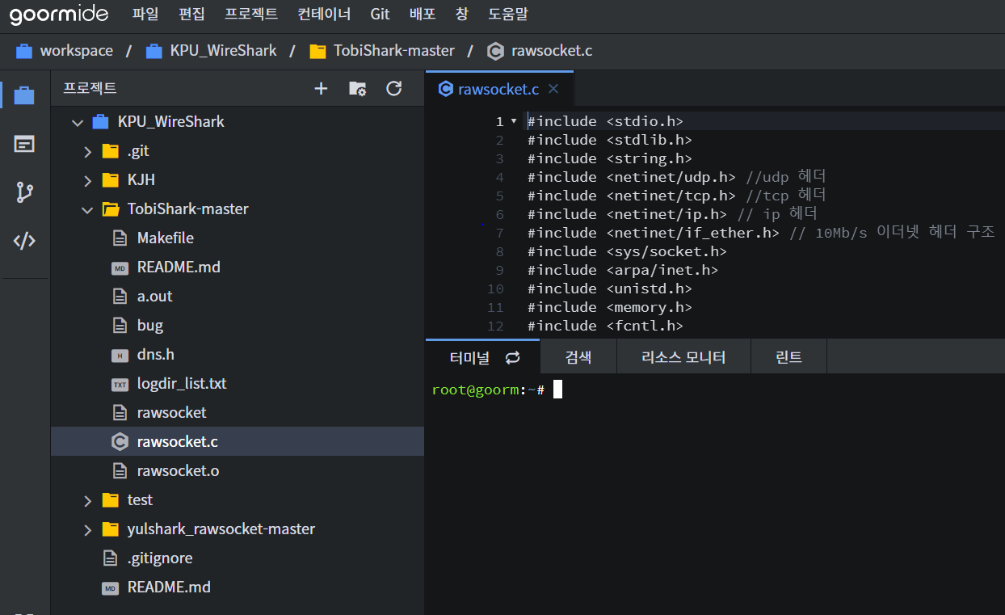
07
05
개발 보조 툴
코드 공유 툴
Notes:
그리고 구름IDE를 이용하여 개발중인 코드를 팀원들끼리 공유할 수 있도록 했습니다.

Slide 22
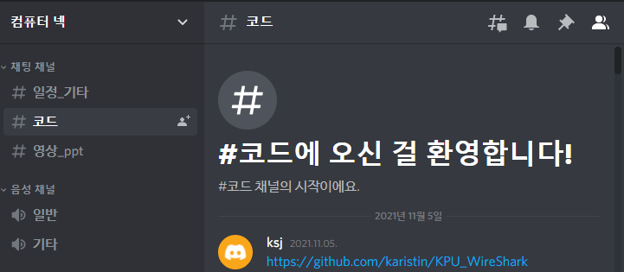
07
05
개발 보조 툴
회의 도구
Notes:
다들 수업이 있다 보니 대면 회의를 하기에는 시간이 안 맞는 경우가 많아 음성 대화와 화면 공유가 가능한 ‘디스코드’ 라는 툴을 사용하여 팀 회의를 진행 하였습니다.
이 툴을 이용해서 파일이나 참고 자료들을 공유하였고, 채팅 채널을 분리하여 코딩작업과 결과물 제작에 있어 혼선이 발생하지 않도록 하였습니다.

Slide 23
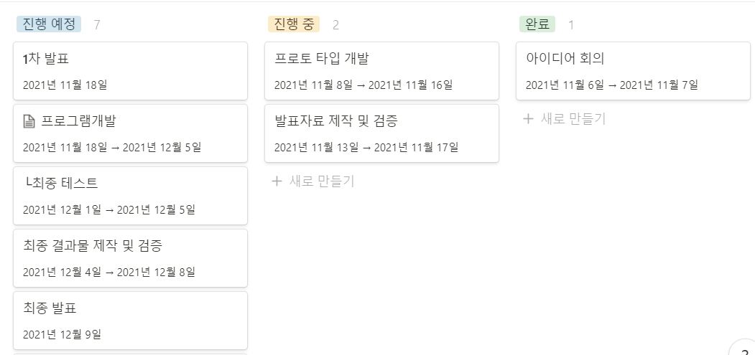
07
05
개발 보조 툴
일정 관리
Notes:
일정관리를 위해 ‘notion’ 이란 사이트를 이용하여 팀과 함께 일정을 나누고, 조정하며 진행할 수 있도록 하였습니다.

Slide 24
03
참고 자료
GitHub - Seo-yul/yulshark_rawsocket: using raw socket, 패킷캡처 http,telnet,ftp,운
GitHub - NotRayor/TobiShark: Network Project // Pcap Programasdf
패킷 소켓(Packet Socket)::::탐구생활 (tistory.com)
[pcap 라이브러리] 10. 기타 함수들 사용 예제 코드(pcap_is_swapped, pcap_freecode ,pcap_set_datalink) (ehclub.co.kr)
Notes:
마지막으로 저희가 프로그램을 설계하는데 참고한 자료들의 목록 입니다

Slide 25
Q&A
Notes:
이상으로 3팀 패킷 캡처 프로그램 설계 발표를 마치겠습니다. 감사합니다.

